Slide 1
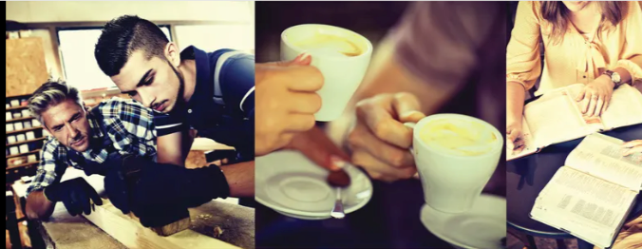
LOS CAMINOS DEL ACOMPAÑANTE
Capitulo 8. El camino del descubrimiento

Slide 2
Lectura Bíblica
Lo que has oído de mí ante muchos testigos, esto encarga a hombres fieles que sean idóneos para enseñar también a otros.
2 Tim.2:2

Slide 3
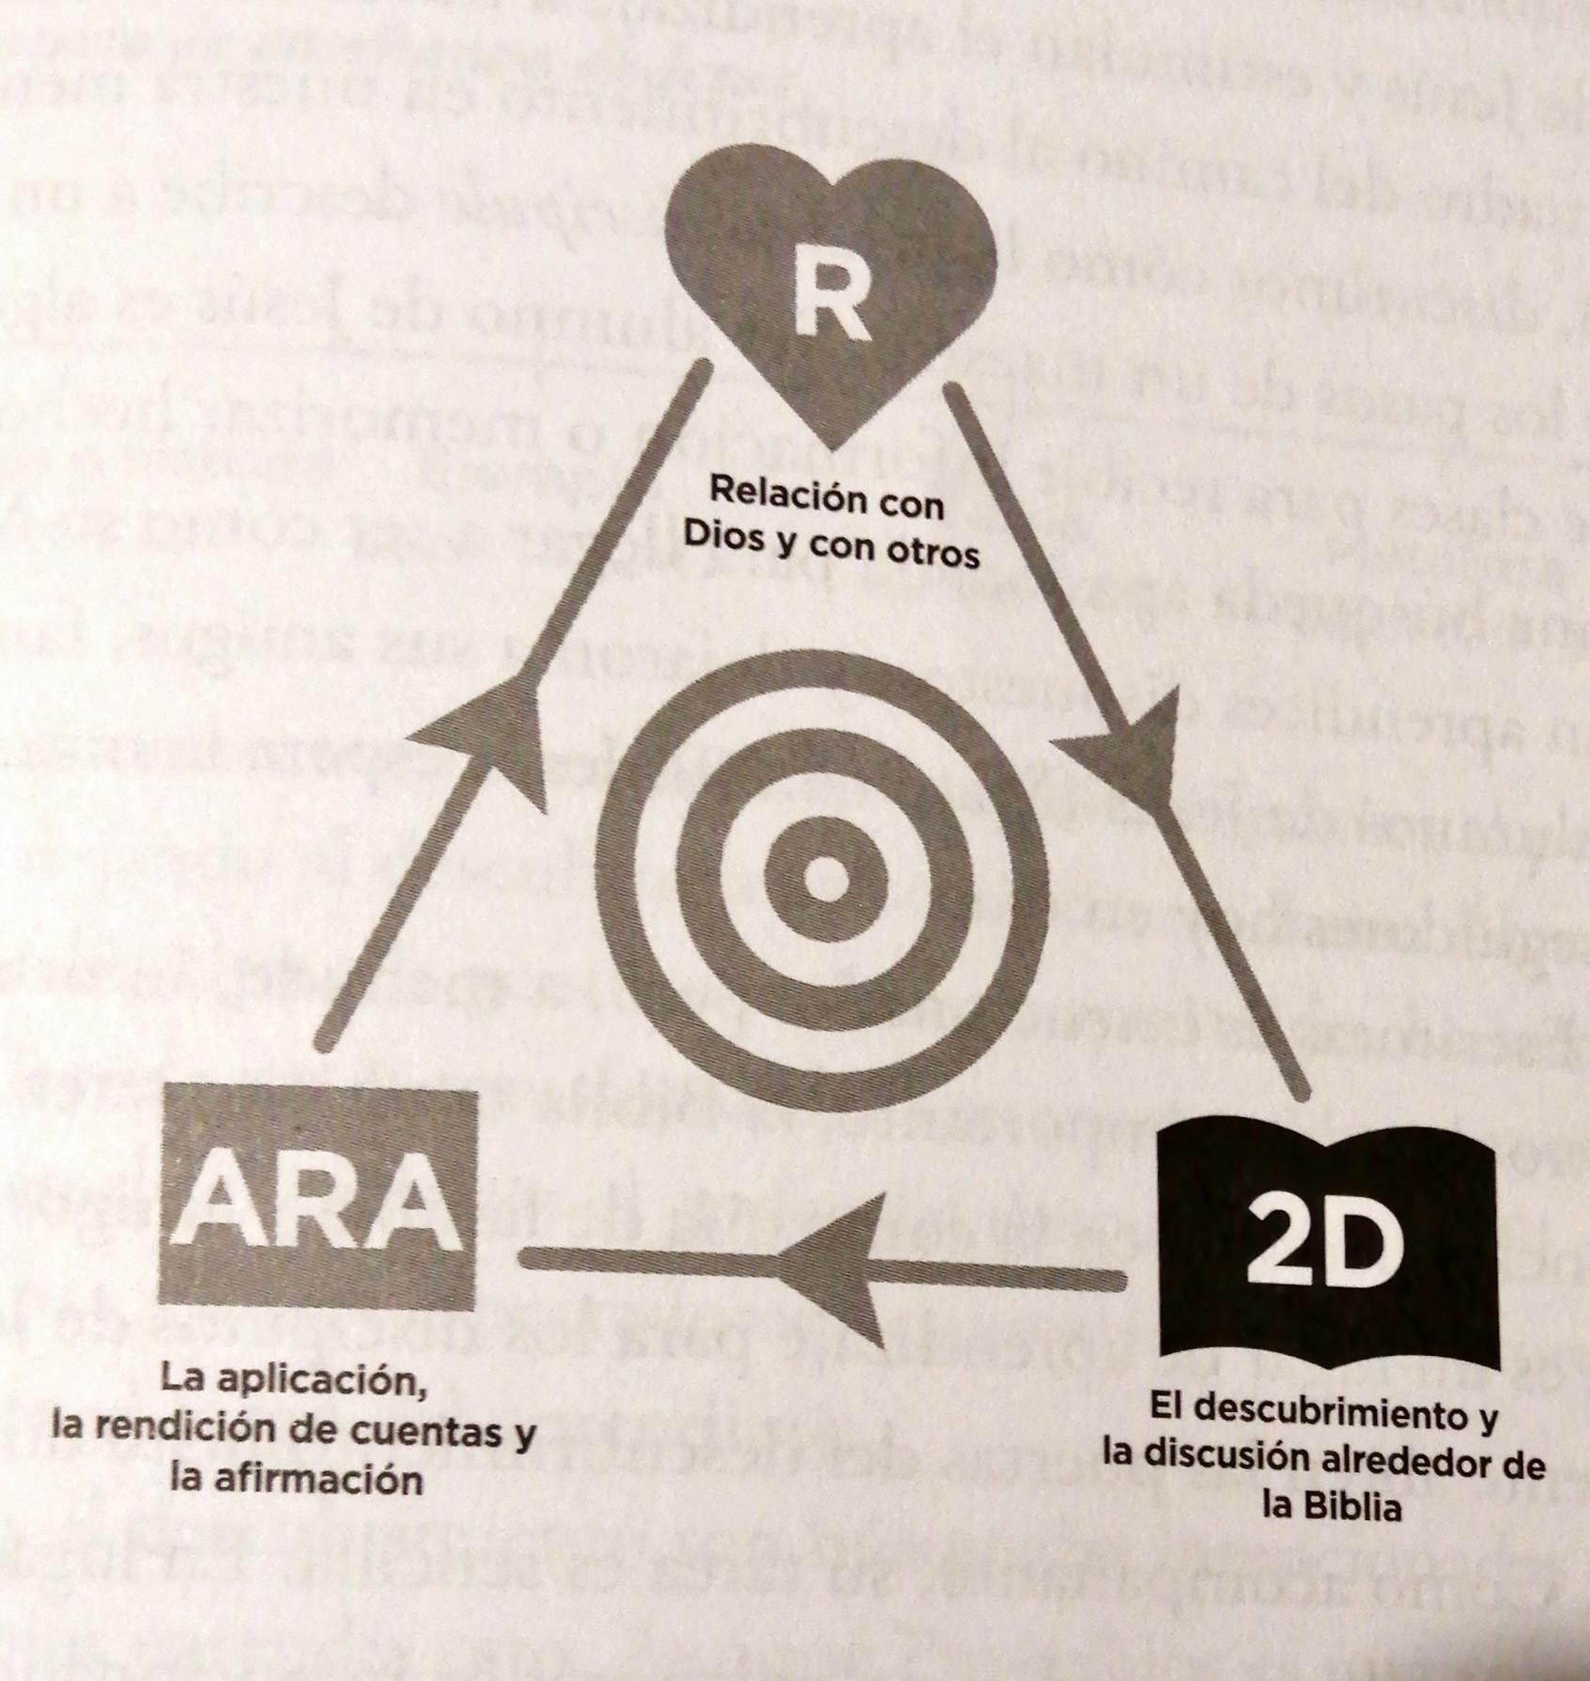
Los acompañantes hacen preguntas y cuentan historias

Slide 4


Slide 5
Niveles del conocimiento
Nivel 3
Indagación y resolución de problemas
Nivel 2 Comprensión
Nivel 1 Memorización

Slide 6
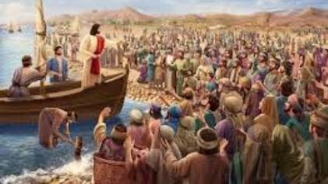
El Ministerio de enseñanza del Sr. Jesús
Descubrimiento
Informal
Sermón
Mt.5-7
Metáfora
Jn.10:7,10
Parábola o historia.
Mt. 13
Ejemplo
Jn.13:12-17
Tarea
Lc.9:1-6
Preguntas
Mr.12:35-37
Educación
Formal

Slide 7
Los acompañantes hacen buenas preguntas intencionadamente
Cualidades de un buen preguntador
CONFIANZA: Sin ella no se pueden hacer preguntas personales o profundas.
CUANDO. Una buena pregunta en el momento preciso es poderosa.
CLASE. ¿Qué? ¿Cómo? (aclarar, analizar, debatir o imaginar)
Hacer
buenas
preguntas
CUANDO
CLASE
CONFIANZA

Slide 8

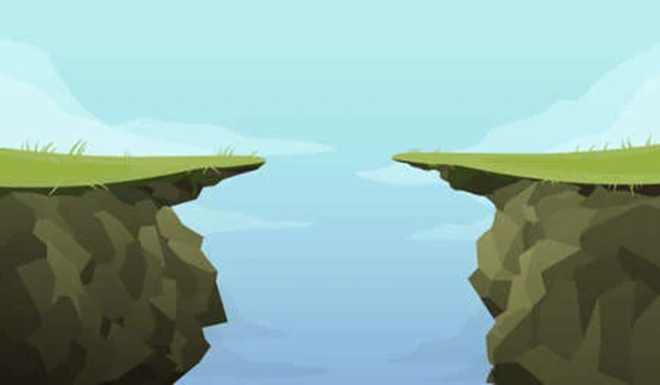


Construyendo puentes para el descubrimiento
En la conversación el acompañante puede encontrarse con 2 tipos de preguntas: Reactivas o proactivas
IRA
Realidad
Futuro deseado
Futuro deseado
Realidad

Slide 9
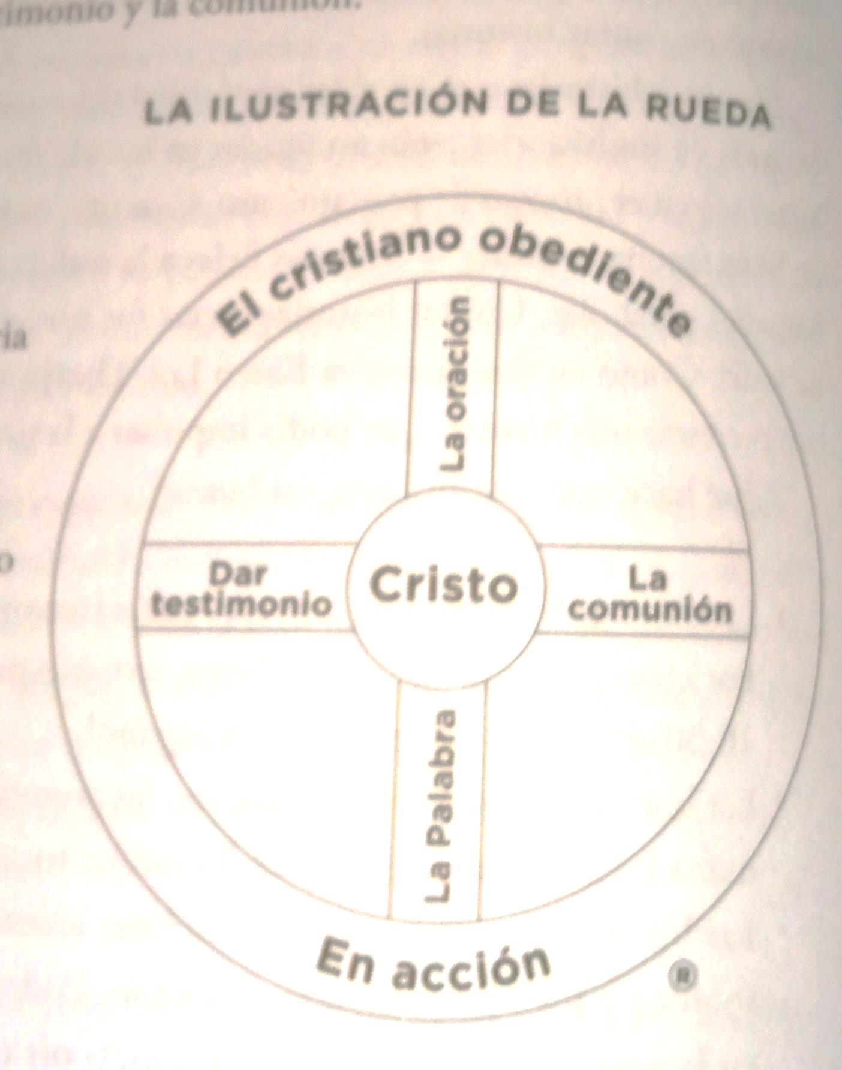
Los acompañantes usan historias personales
Las características de una buena historia son:
Concisas. Se conectan con los acontecimientos cotidianos.
Usan ilustraciones vividas. Parábola del buen samaritano (Lc.11:5-8)
Son personales
Ayudan a pensar. Mt.11:16; 24:44-45
Un apoyo para contar historias:
Escoja 2 radios de la rueda e identifique una historia personal que ilustre cada radio

Slide 10
Los acompañantes practican el VIM
Visión: Creo que el descubrimiento es una parte critica del proceso de aprendizaje
Intencionalidad: Voy a _______________
________________________________
Medio: Voy a usar __________________
________________________________

Slide 11
Los acompañantes actúan
Explorando
El poder de las buenas preguntas.
Usando como herramienta de enseñanza
La historia.

Slide 12
Una herramienta indispensable para el descubrimiento
CURIOSIDAD
Ser curioso acerca de Dios
Ser curioso acerca de la gente y como crece
Ser curioso acerca la Biblia

Slide 13
Actividad
Actividad.
Tiempo: 10 min.
Formación de 4 equipos (salas). de cinco equipos (salas
Equipo 1. Conforme al modelo de enseñanza del Sr. Jesús (págs.82-83) Respondan las 4 preguntas de la pagina 84.
Equipo 2. Considerando las características para hacer buenas preguntas responda las planteadas del 5 al 8 (págs. 85-88)
Equipo 3. Elabore una pregunta reactiva o proactiva y ¿Como aplicaría el IRA? Para dar respuesta a esa pregunta Págs.88-89
Equipo 4. Elabore una historia personal usando la ilustración de la rueda. Pág. 99

Slide 14
CONCLUSIÓN
Ningún descubrimiento se haría ya si nos contentásemos con lo que sabemos.
Séneca (2 AC-65) Filósofo latino.

